Slide 1

Python 기초 강의
1 Week
Cyber-Physical Systems Security
순천향대학교 정보보호학과
금융 네트워크 조장
김준원(ruskonert@gmail.com)

Slide 2
Python의 탄생
Python 설치하기
Python 살펴 보기
Python 에디터 알아보기
Q & A

Slide 3
Python의 탄생
What is Python?
Python의 주요 특징
Python 활용 분야

Slide 4

강의 참고 서적
점프 투 파이썬 (Jump to Python)
지은이: 박응용
최종 발간일 기준: 2018년 3월 6일
정가: 5,000원
사용 버전 기준: 3.6.4
온라인 강의 자료는 https://wikidocs.net/book/1에서도 열람이 가능함

Slide 5

What is Python?
1990년 Guido Van Rossum이 개발한 Interpreter 언어
컴퓨터 프로그래밍 입문 언어로 많이 사용됨
실제 사용률 및 생산성이 매우 뛰어남
주로 C로 구현되었으며 CPython (표준), Jython, PyPy등 수많은 언어 구현체 존재

Slide 6
Python의 특징
인간친화적 프로그래밍
사람이 생각하는 방식을 그대로 표현
무료로 사용할 수 있는 언어
매우 간결한 문법
단락 구분이 괄호가 아닌 공백으로 구분
존재하지 않는 세미클론 (Line break)
강력한 접착성
if 4 in [1,2,3,4]: print("4가 있습니다") -> ‘만약 4가 1,2,3,4 안에 있다면 print해라’

Slide 7
Python 활용 분야
시스템 유틸리티
시스템 명령어를 활용할 수 있는 도구 제공
GUI 프로그래밍
Tkinter, wxPython, PyQT등과 같은 강력한 GUI 제작 라이브러리 제공
수치 연산 프로그래밍
Numeric Python을 이용한 수치 연산 모듈 제공
데이터베이스 프로그래밍
Oracle, MySQL, Infomix같은 데이터베이스 접근 도구 제공
데이터 분석
사물 인터넷

Slide 8
Python 설치하기
For windows
For Linux

Slide 9
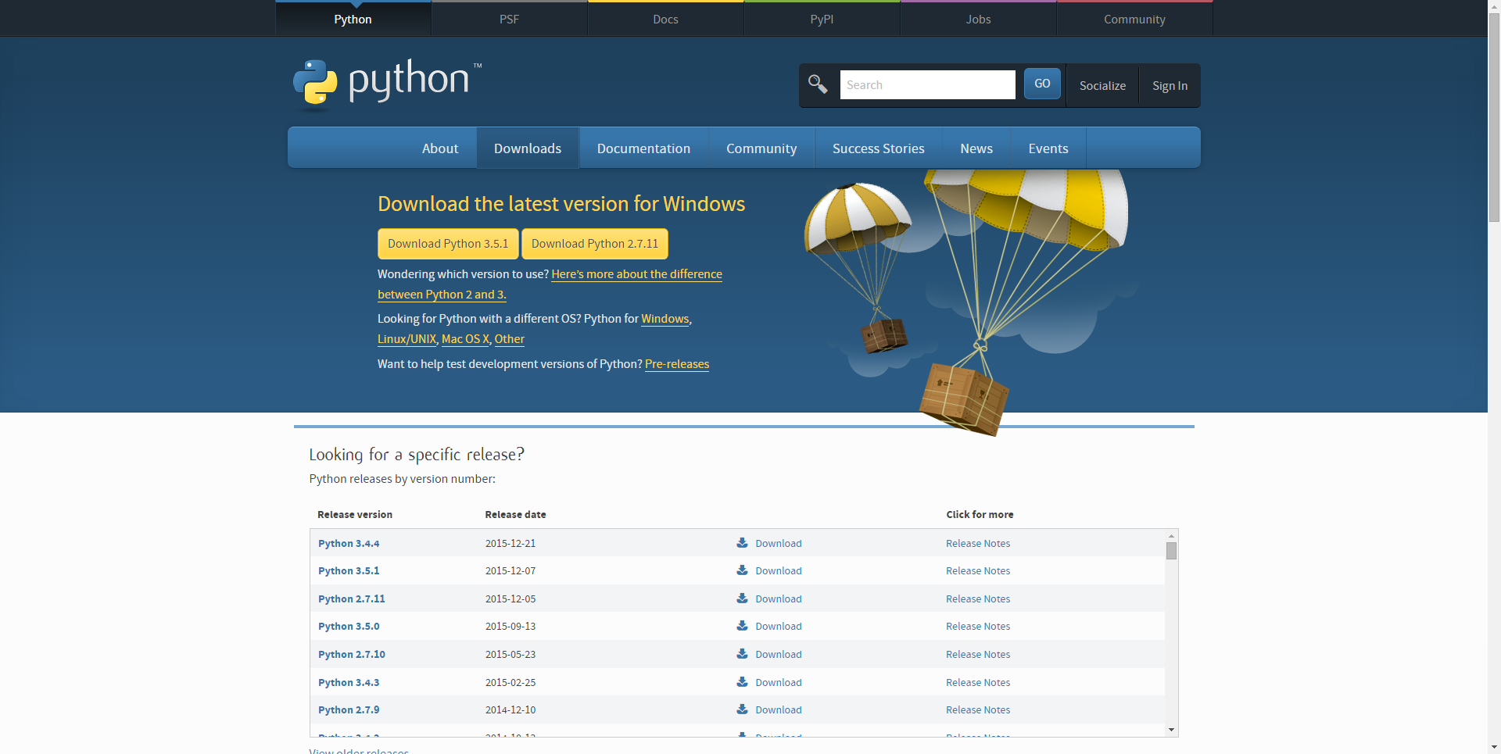
Python 설치하기 - Windows
For Windows – (1)
http://www.python.org/downloads에서 윈도우용 Python 언어 패키지 다운로드

Slide 10
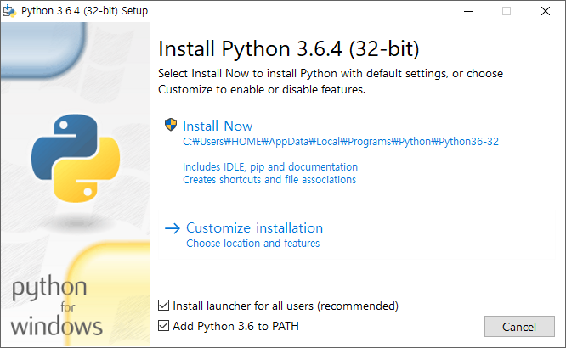
Python 설치하기 - Windows
For Windows – (2)
설치 프로그램 실행 후 아래 “Add Ptyhon 3.6 to PATH” 체크 (3.6.4 기준)
Install Now를 클릭해 설치

Slide 11
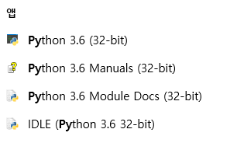
Python 설치하기 - Windows
For Windows – (3)
명령 프롬프트를 열어 입력하여 설치가 되어있는지 확인
python -V
C:\Users\CPSS>python -V
Python 3.6.4

Slide 12
Python 설치하기 - Linux
For Linux (리눅스는 Python을 기본적으로 지원함)
http://www.python.org/downloads 에서 ＂Python-3.X.X.tgz＂ 를 다운로드
tar 명령어를 사용하여 압축을 품
압축을 풀은 디렉토리로 이동하여 Makefile 생성
Python 소스 컴파일 후 root 계정으로 라이브러리 설치
$tar xvzf Python-3.x.x.tgz
$cd Python-3.x.x
$./configure
$make
$su root
$make install

Slide 13
Python 살펴보기
Python Shell 실행하기
사칙연산
변수
조건문
반복문
함수

Slide 14
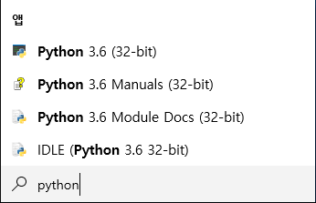
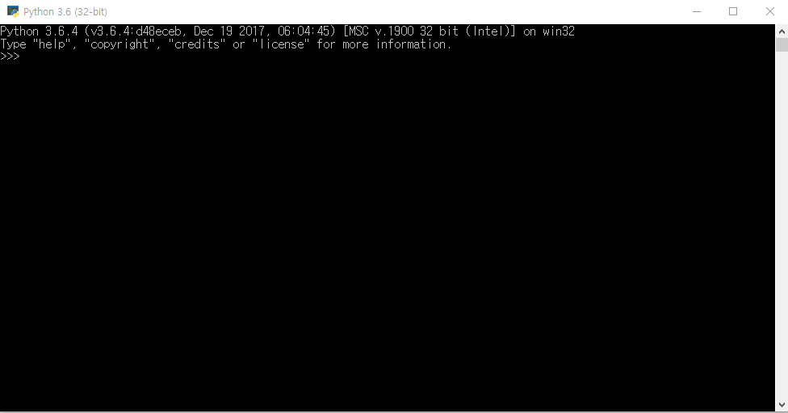
Python 살펴보기
Python Shell 실행
시작 프로그램에서 python을 검색해 python 3.x (32-bit) 프로그램 실행
(프로그램 위치: C:\Users\(NAME)\AppData\Local\Programs\
Python\Python36-32\python.exe)
Python Shell 종료
클릭
Ctrl+Z
>>> import sys (optional)
>>> sys.exit() or exit()

Slide 15
Python 살펴보기
사칙 연산
더하기
빼기
곱셈 및 나눗셈
>>> 10 + 20
30
>>> 1.2 + 4
5.2
>>> 20 - 15
5
>>> 10 - 20
-10
>>> 1.5-3.44
-1.94
>>> 4 / 2.6
1.5384615384615383
>>> 4 * 3.52
14.08
>>> 4 / 0
ZeroDivisionError: division by zero

Slide 16
Python 살펴보기
변수
조건문 (if)
…는 아직 문장이 끝나지 않았다는 것을 의미
…와 문장 사이에는 tab 또는 spacebar 4번을 이용해 들여쓰기를 해줘야 함
>>> a = 1
>>> b = 2
>>> a + b
3
>>> a = “CPSS team”
>>> print(a)
CPSS Team
>>> a = 25
>>> if a > 15:
... print(“a는 15보다 큽니다.”)
... (enter 키 입력됨)
a는 15보다 큽니다.

Slide 17
Python 살펴보기
반복문 (for, while)
함수
>>> for select in [‘a’,‘b’,‘c’]:
... print(select)
... (enter 키 입력됨)
a
b
c
>>> num = 0
>>> while num < 3:
... num=num+1
... print(num)
... (enter 키 입력됨)
1
2
3
>>> def plus(a, b):
... return a+b
...
>>> print(plus(1,2))
3

Slide 18
Python 에디터 알아보기
파이썬 프로그램을 직접 이용하기
Notepad++
PyCharm

Slide 19
Python 에디터 알아보기
Python 프로그램을 직접 사용하기
Python 명령어를 이용하여 직접 결과를 확인할 수 있음
명령 프롬프트에서 을 입력해 사용
python 소스 파일의 확장자는 로 끝남
python 파일명
.py
# 파일명: myfile.py, 폴더 위치: C:\Users\CPSS\Desktop\mydirectory
print(“Hello world”)
Microsoft Windows [Version 10.0.16299.125]
(c) 2017 Microsoft Corporation. All rights reserved.
C:\Users\CPSS>cd C:\Users\CPSS\Desktop\mydirectory
C:\Users\CPSS\Desktop\mydirectory>python myfile.py
hello world

Slide 20
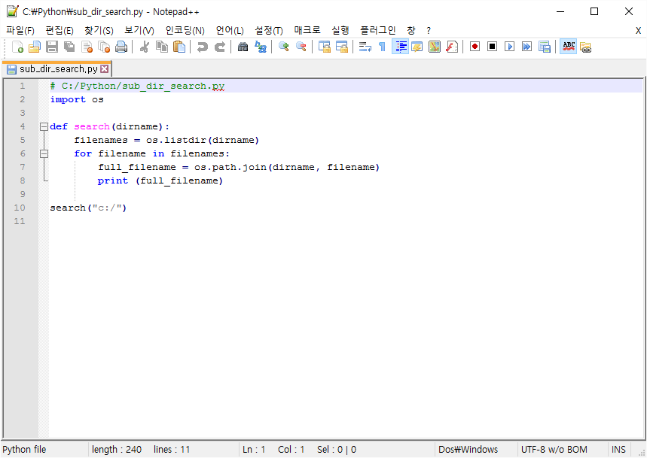
Python 에디터 알아보기
Notepad++ (Windows)
무료 소프트웨어로 가장 보편화된 윈도우용 소스 코드 에디터
공식 주소: https://notepad-plus-plus.org/

Slide 21
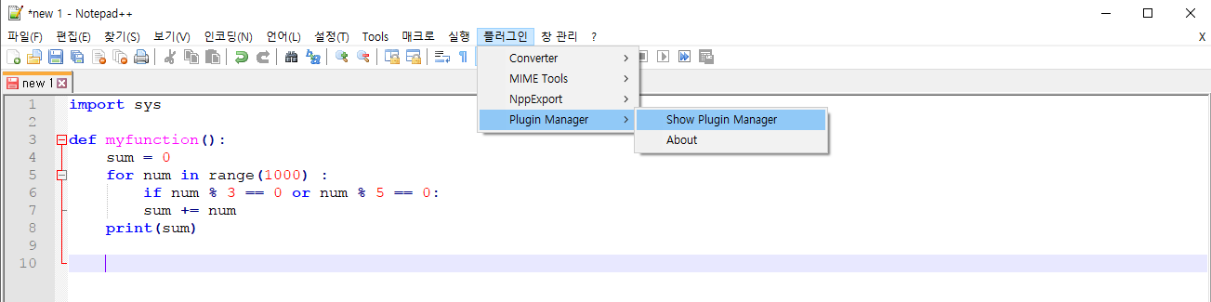
Python 에디터 알아보기
Notepad++와 python 연동하기
플러그인 – Plugin Manager - Show Plugin Manager 클릭

Slide 22
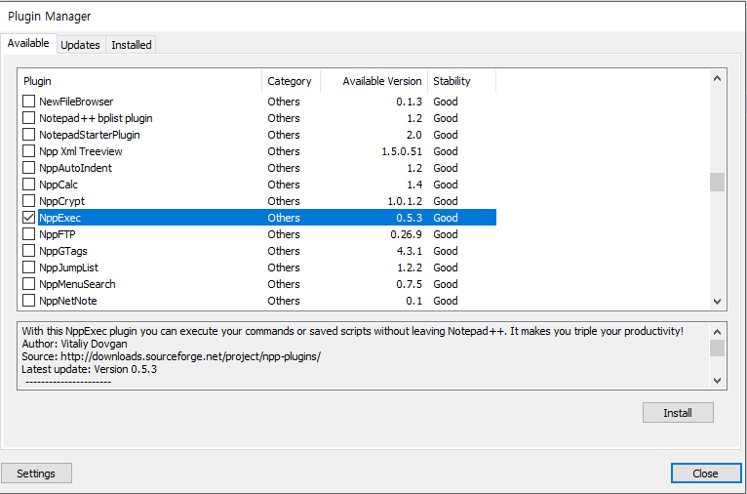
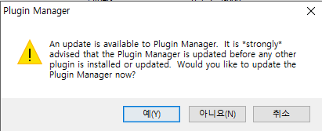
Python 에디터 알아보기
Notepad++와 python 연동하기
Available에서 NppExec을 체크한 후 install 클릭
메시지 박스 발생시 항상 “예＂ 클릭

Slide 23
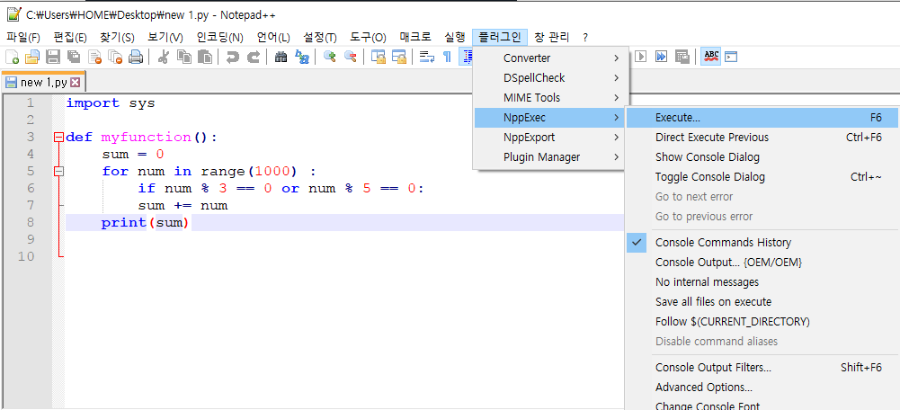
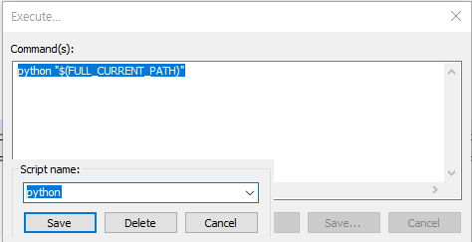
Python 에디터 알아보기
Notepad++와 python 연동하기
플러그인 설치를 완료한 후 플러그인 – NppExec – Execute (F6) 클릭
Command(s)에 입력후 save...를 눌러 python으로 저장
python “$(FULL_CURRENT_PATH)”

Slide 24
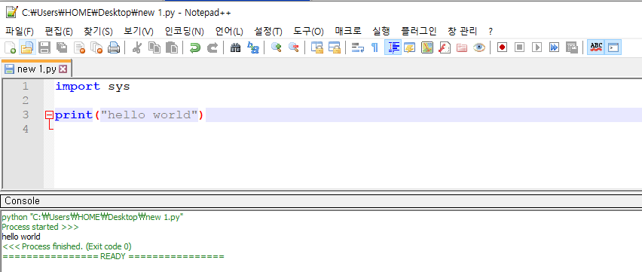
Python 에디터 알아보기
Notepad++와 python 연동하기
OK를 눌러 실행 결과 확인
다음에도 실행할 때 단축키 F6를 사용해 결과를 확인할 수 있음

Slide 25
Python 에디터 알아보기
PyCharm (Windows, MacOS, Linux)
JetBrains사에서 개발한 python 무료/상용 IDE 소프트웨어
다운 주소: https://www.jetbrains.com/pycharm/download/
Java와 python 기반으로 만들었으며 Community 버전과 Professional 버전으로 나뉘고 Community 버전은 무료로 제공됨
리얼 타임 디버깅, 소스코드 최적화 등 매우 강력한 기능과 수많은 도구들을 제공
Python을 어느정도 활용이 가능할 때 사용을 권장함

Slide 26
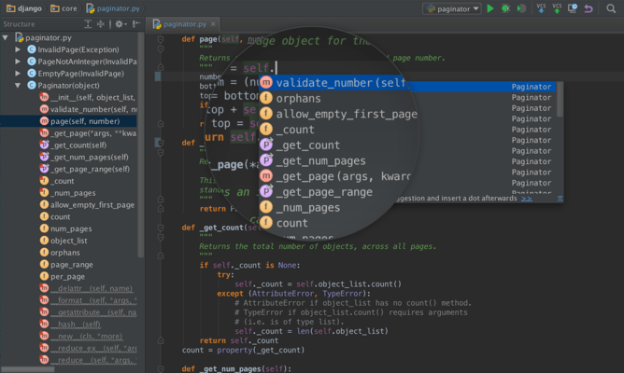
Python 에디터 알아보기
PyCharm을 구동하고 있는 장면

Slide 27
Q & A
궁금하신 점이나 질문이 따로 있다면?
강의를 들어 주셔서 감사합니다.
개인 이메일 | ruskonert@gmail.com
동아리 이메일 | support@cpss.network
소스 코드 참고 | github.com/CPSSOpenSource

